Slide 1

UBND THỊ XÃ HOÀI NHƠN
TRƯỜNG TIỂU HỌC SỐ 1 HOÀI HẢO
CHÀO MỪNG
THẦY CÔ GIÁO VÀ CÁC EM HỌC SINH
ĐẾN VỚI TIẾT SINH HOẠT CHUYÊN MÔN
Tiết đọc thư viện
Lớp: 5A1

Slide 2









Khởi động

Slide 3
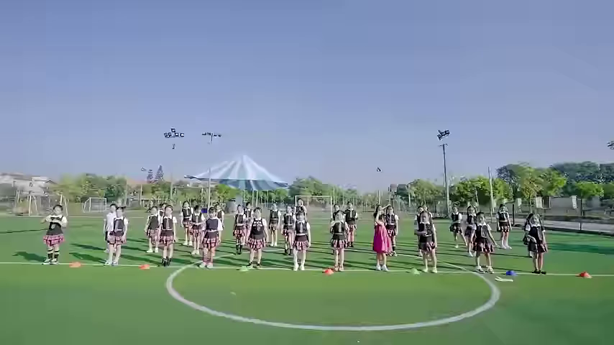

Slide 4
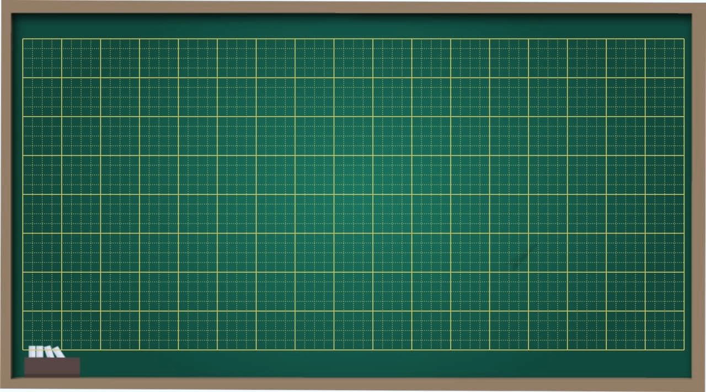
Thứ bảy ngày 26 tháng 10 năm 2024
Tiết đọc thư viện
Hoạt động cùng đọc
Chủ đề: Mẹ và cô giáo

Slide 5
HS nhắc lại nội quy Thư viện

Slide 6



1. Không đùa giỡn trong thư viện
2. Lấy sách nơi nào trả lại nơi ấy
3. Không mang theo quà bánh, giày dép để bên ngoài
4. Giữ vệ sinh chung
5. Giữ gìn sách báo sạch sẽ
6. Mượn trả sách đúng thời hạn

Slide 7
HS nhìn màu chọn sách

Slide 8
Hoạt động cùng đọc

Slide 9
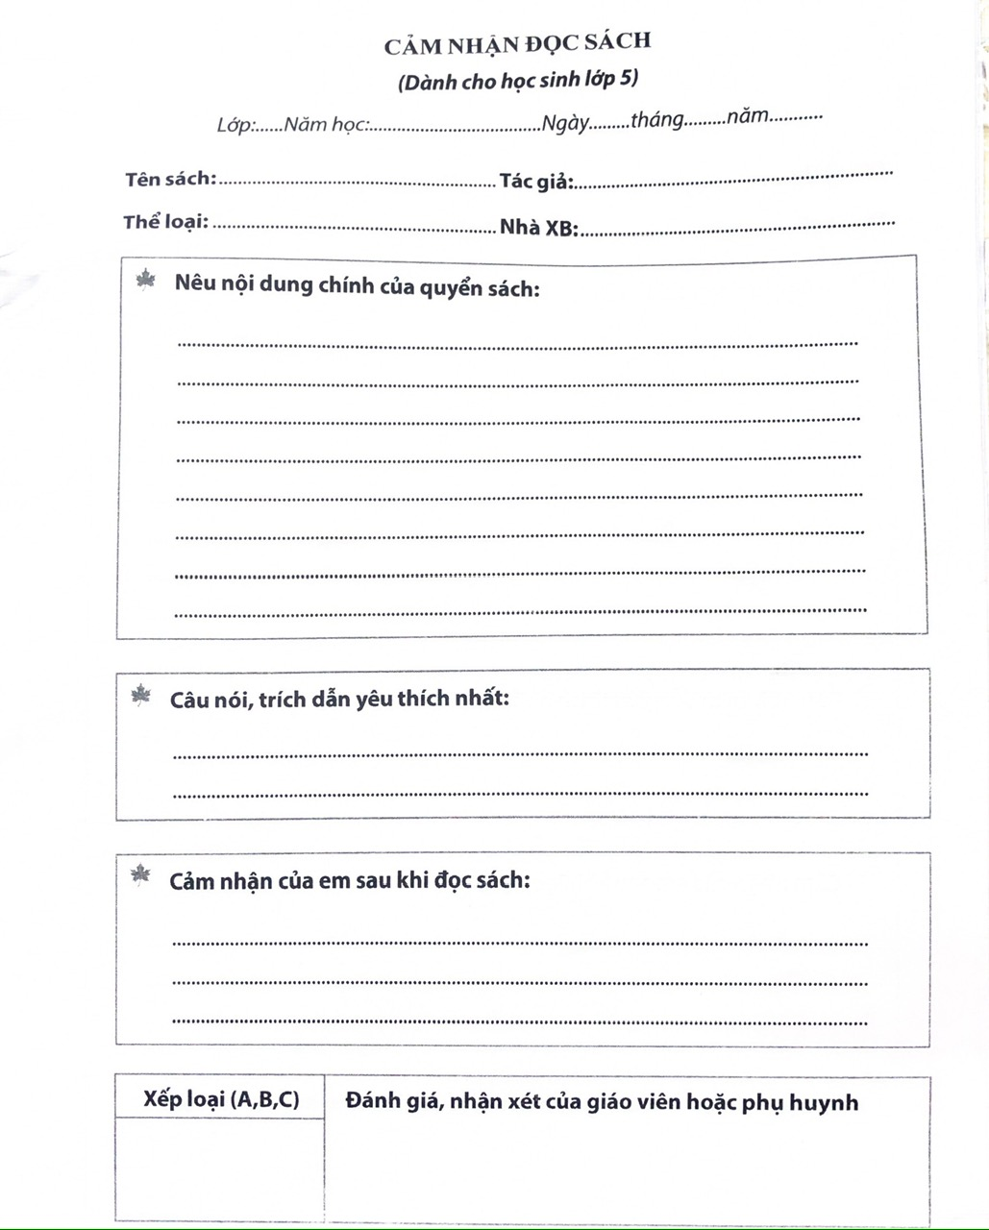

Slide 10

HOẠT ĐỘNG VẬN DỤNG

Slide 11
Vẽ về nhân vật trong truyện mà em thích.

Slide 12
Tiêu chí đánh giá:
1. Vẽ đúng nội dung.
2. Trình bày đẹp, sạch sẽ.
3. Chia sẻ bài rõ ràng, phù hợp.

Slide 13
Nhận xét tiết học

Slide 14



Chúc các thầy cô mạnh khỏe
Chúc các con luôn chăm ngoan

